Slide 1

ПІДВЕЗУ!
добирання на роботу.
розвиток соціального руху
розвиток соціальних комунікацій

Slide 2
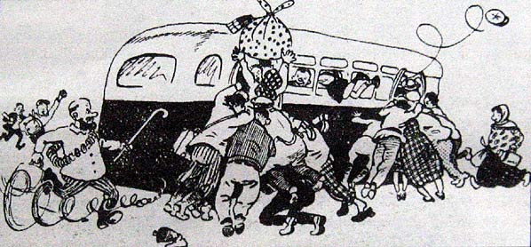
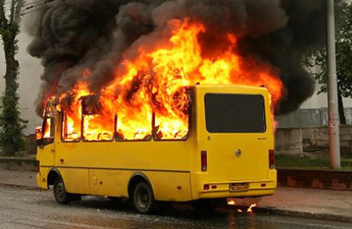
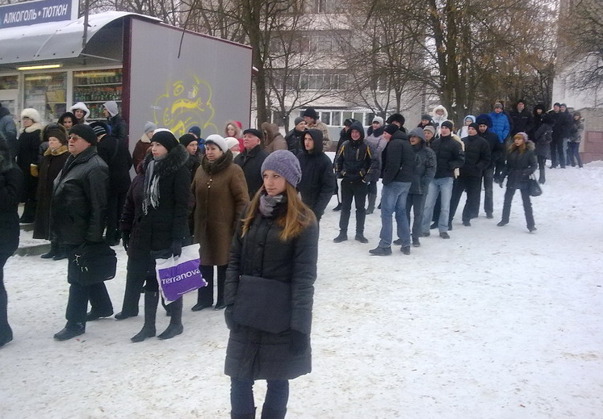
Зранку на роботу!
Зручно
Безпечно
Релігійно..
..вона точно БУДЕ!

Slide 3
Доїзд на роботу сьогодні – це:
Відсутність людяності
Відсутність безпеки
Непрогнозованість
Безальтернативність, особливо взимку
Дороге паливо
(проблема)
Цілі:
Розвантажити міський транспорт в час пік (5-10%)
Здешевити добирання приватним авто
Розвинути соціальні комунікації між людьми

Slide 4
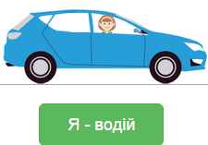
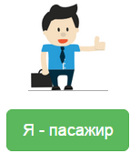
Підвезення – це Альтернатива через взаємодопомогу
Мотивація пасажира/водія:
допомога
безпека
Економність $
соціалізація
Мотивація для міста:
розвантаження гром.трнсрту
Зменшення стресу людей
Розвиток ком’юніті
Ситуація коли наявність одних проблем вирішує інші.
Транспортна проблема
Подорожчання палива
Незахищені верств
Самотність в урбанізації
Базова потреба допомагати іншим
Дороге паливо <-> Дороге таксі
Бажання допомагати <-> Проблема транспорту
--------------------------------------------------------------------
< Статусність >
< Спілкування >
< Безпека >

Slide 5
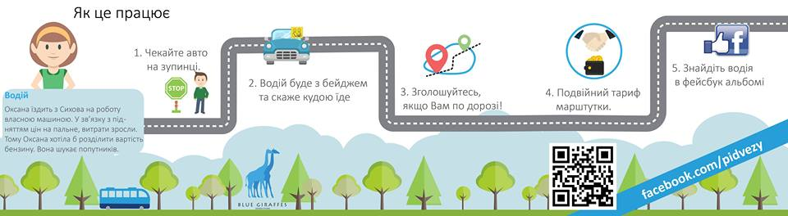
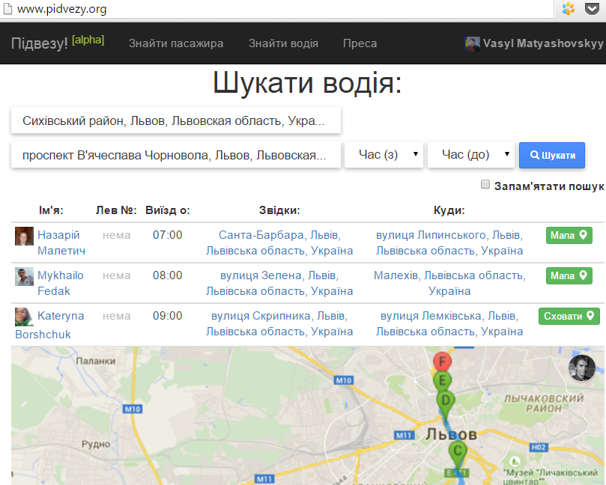
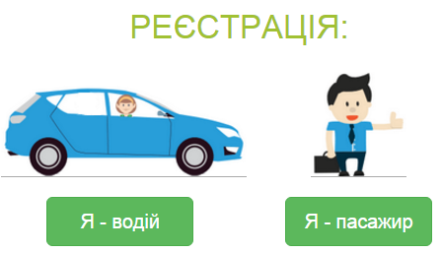
Offline:
online:

Slide 6






Цільова аудиторія
Ключові точки:
безпека
соціалізація
Доступність $
Законність
Взаємопідтримка

Slide 7
Етапи реалізації
Вихід в інші міста (Чернівці, Франківськ, Тернопіль..)
Offline
Де зупинятися
Online
Google Forms
Facebook
Pidvezy.org
Art as Promo
Алгоритми
Що говорити.
Які правила.
Додаткові сервіси
Моніторинг маршруту
Спільне таксі Спільний бус
Mobile App
Одноразові поїздки
Real Time підвезення
Ми тут

Slide 8
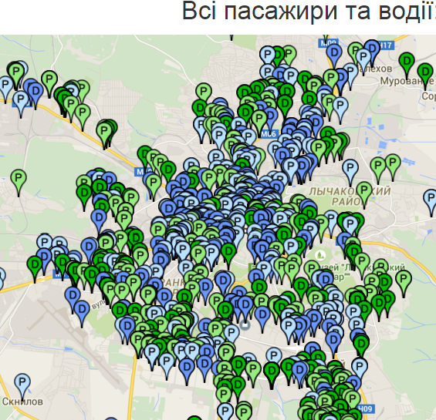
Львів. Перші результати
7 000 підвезень було в 1й місяць старту
Сьогодні (4й місяць проекту):
Аудиторія: 14 000 + в Fb групах Підвезу
~300 реєстрованих водіїв
~ 500 реєстрованих пасажирів
~ 17 000 охоплення постами в Fb
~ 1000+ гостей/міс на сайті
Географія:
Львів і передмістя
Чернівці (ініціативна група)
перші реєстрації в Києві, Харкові..

Slide 9
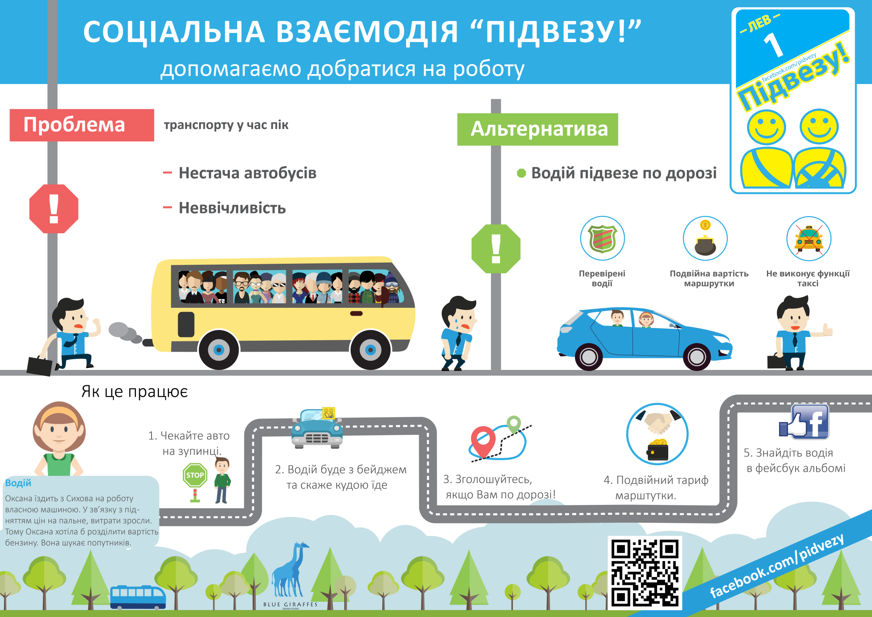
Промо Матеріали:
Плакат А3

Slide 10
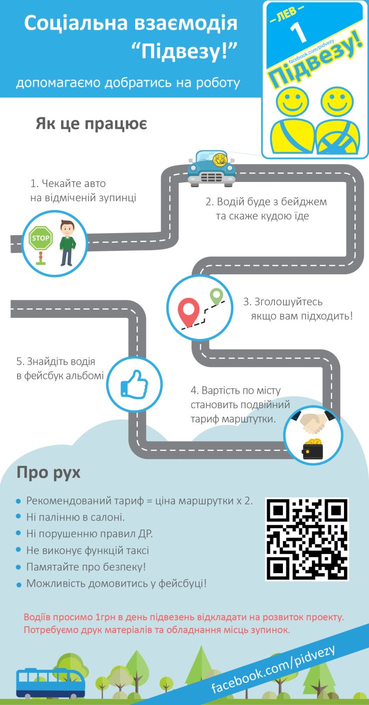

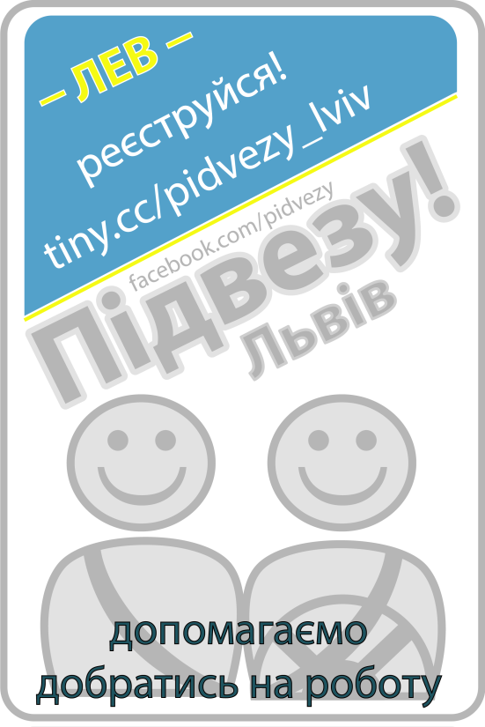

Матеріали:
флаєр
Посвідка ЛЕВа
Флаєр під двірники
Візитівка водіям

Slide 11
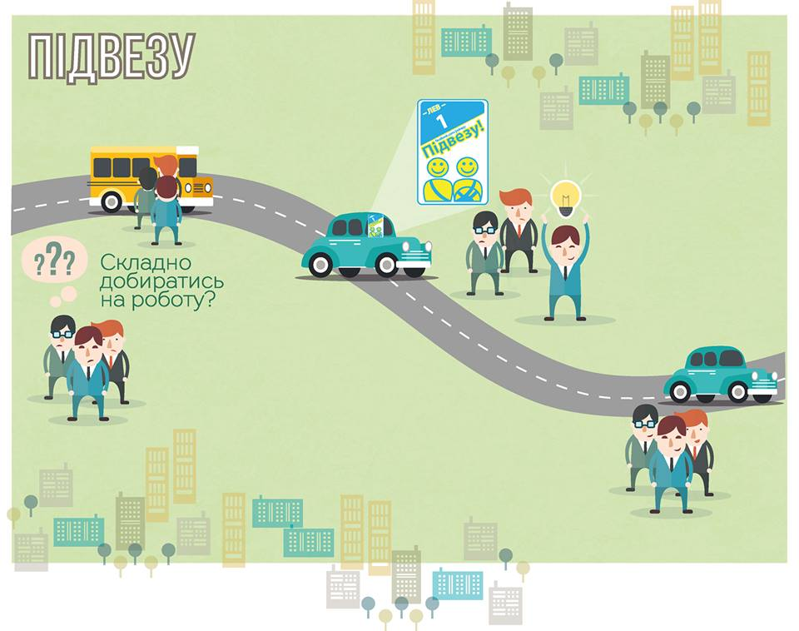

Інші матеріали

Slide 12
Допомога нам потрібна:
Амбасадори - повісити плакат в корпусі університету
Дизайнери – дизайнити промо-матеріали
- дизайн для сайту
Програмісти – допрацювати сайт та оптимізувати для смартфонів
Кошти для:
Стипендії для співпраці з MIT i CMU з кафедрою сarpooling
Конкурсу дизайну вірусної реклами
друку матеріалів/оплати хостингу/поїздок на хакатони

Slide 13

www.pidvezy.org
www.facebook.com/Pidvezy
Team: tiny.cc/pidvezy
Піднімаємо якість життя

